Slide 1

Stadt Wesseling
Neuste Funktionalitäten von Mapbender3 im Einsatz
Astrid Emde
Bonn

Slide 2


Astrid Emde
in Bonn
Projektleitung und -umsetzung im Bereich WebGIS
Projekte mit PostgreSQL/PostGIS, MapServer, GeoServer, QGIS, Mapbender
Aktiv im Projekt Mapbender
Aktiv im FOSSGIS e.V. und FOSSGIS Konferenz
Aktiv in der OSGeo sowie OSGeo-Live

Slide 3
Projektleitung in Wesseling
Datenhaltung, Aktualisierungen
Aufbau von Kartendiensten
Aufbau von Fachanwendungen
Schnittstellen zu Fachanwendungen

Slide 4


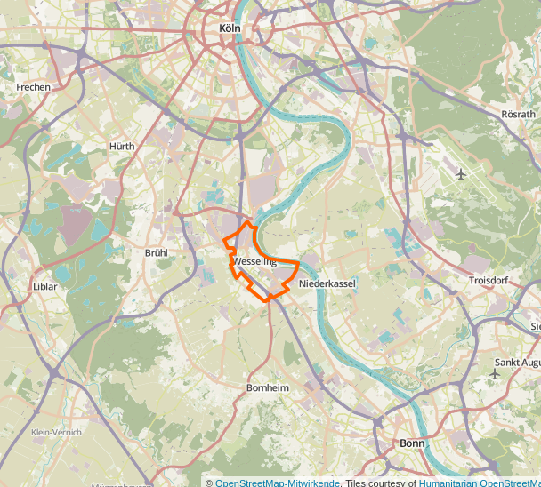


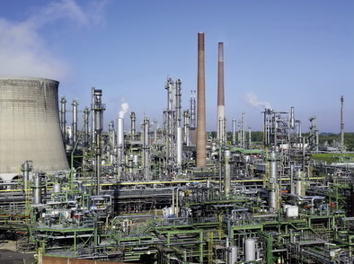

Stadt Wesseling
Notes:
Zwischen Köln und Bonn am Rhein gelegen
37.630 Einwohner 2016
Viel Industrie
Shell Deutschland Oil GmbH Rheinland Raffinerie (ehemals UK Wesseling)
Lyondellbasell Industries (vormals
ROW und Elenac)
EVONIK Industries GmbH (vormals Degussa)
Saint-Gobain Abrasives GmbH (ehemals Feldmühle/Cerasiv/Cora-Schleiftechnik), die Köln-Wesselinger Eisenbau GmbH und die Eisenbahnreparaturwerk Brühl GmbH (ehemals Eisenbahnverkehrsmittel AG EVA).

Slide 5
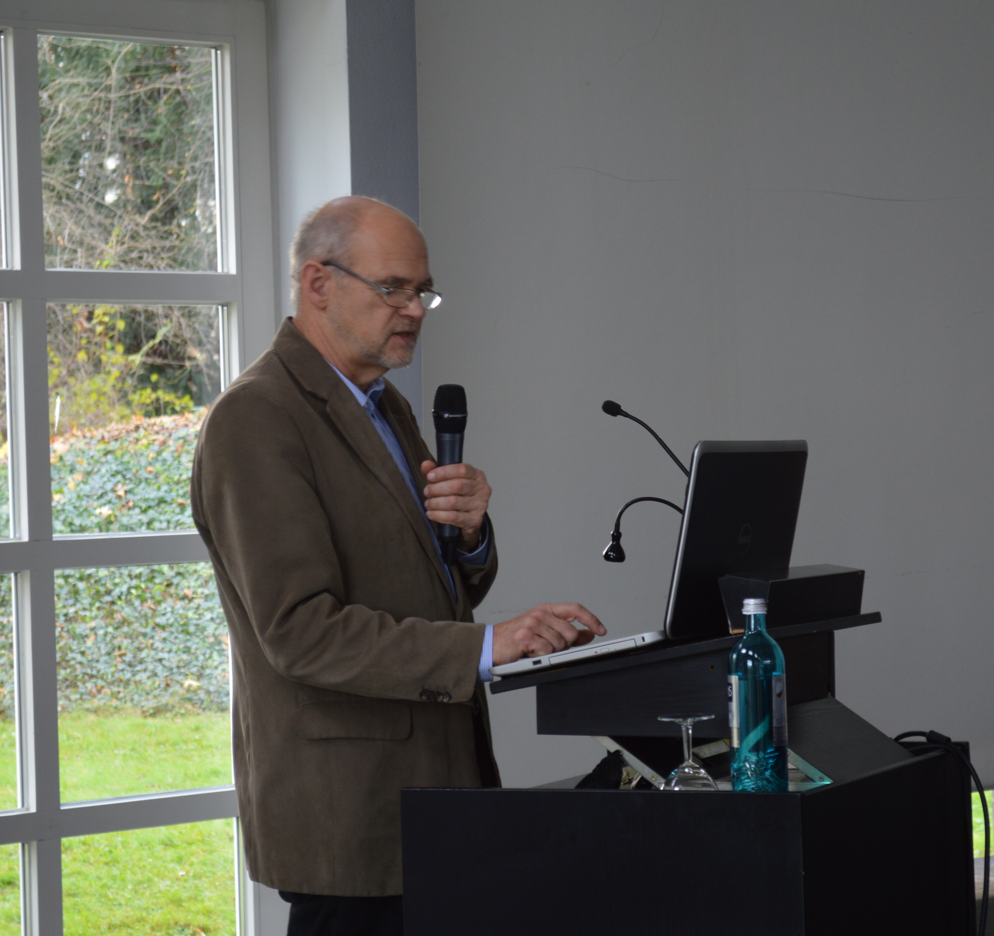
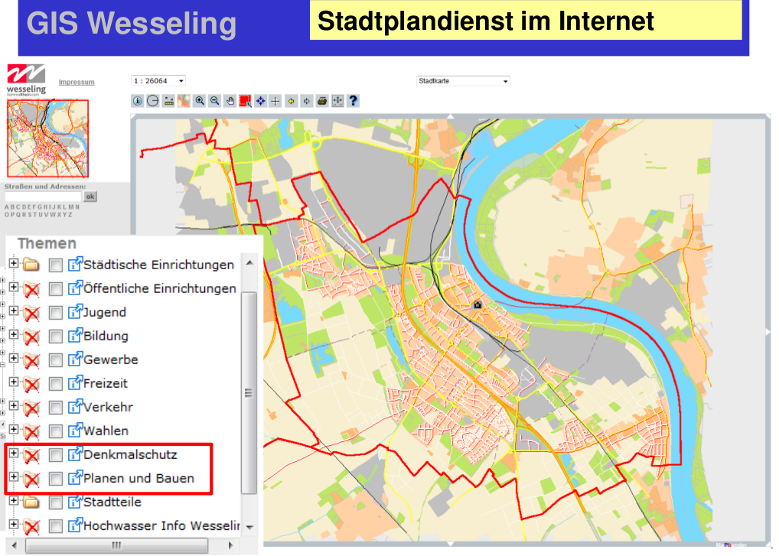
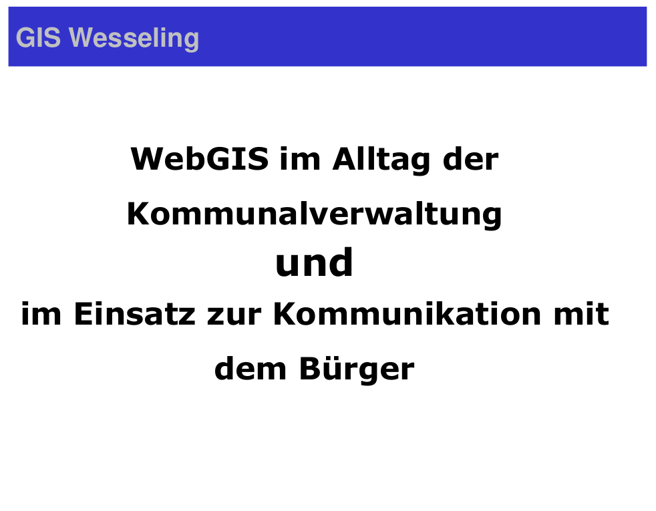
2014 auf der Where2B
Notes:
Bild Herr Pfannkuche
Hintergrund Mapbender2
Peter Pfannkuche stellt das Geoportal der Stadt Wesseling vor

Slide 6
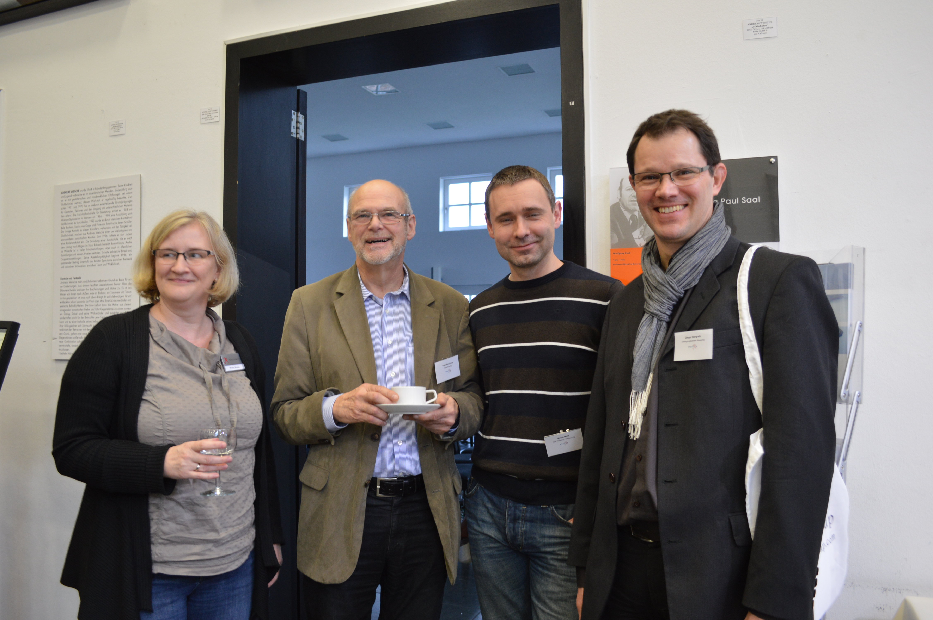
Das Team
Thekla Wirkus Peter Pfannkuche Martin Wahl Gregor Bergrath
Notes:
Das Team
Thekla Wirkus
Peter Pfannkuche
Martin Wahl
Gregor Bergrath Entsorgungsbetrieb / Stadtwerke
Sonderfall:
* Zusammenarbeit mit den Stadtwerken und Entsorgungsbetrieben
* WebGIS im Intranet bei den Stadtwerken und Entsorgungsbetrieben

Slide 7
Motivation
Zentrale Geodatenhaltung
Stadtweite Bereitstellung von Daten
Bereitstellung an verschiedenen Standorten
BürgerGIS
Zentrale Erfassung von Daten
Notes:
Wann und womit fing es an
SICAD SD,
schon seit etwa 2002 Kunde bei CCGIS
Stadtplan
Mapbender 1.4
MapServer 3.x
PostgreSQL 7.x

Slide 8
Where2B 2016
Stadt Wesseling
Neuste Funktionalitäten in Mapbender3
im Einsatz

Slide 9
Verschiedene Fachanwendungen
… für verschiedene Bereiche
Stadtplan, Abfallinformation
Schadensmelung Online
Verkehr, Baumkataster, Aufbruchkataster, Hauskoordinaten, Lampen, Sinkkästen ...
unterschiedliche Anwender intern und extern

Slide 10
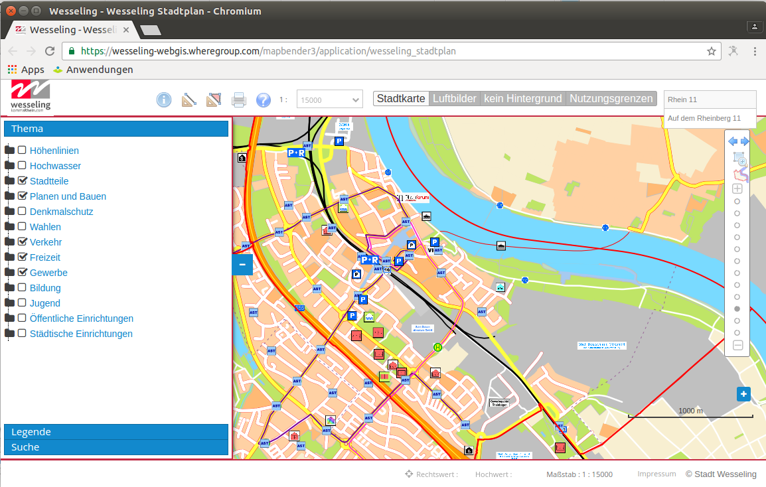
Stadtplan Standardanwendung

Slide 11
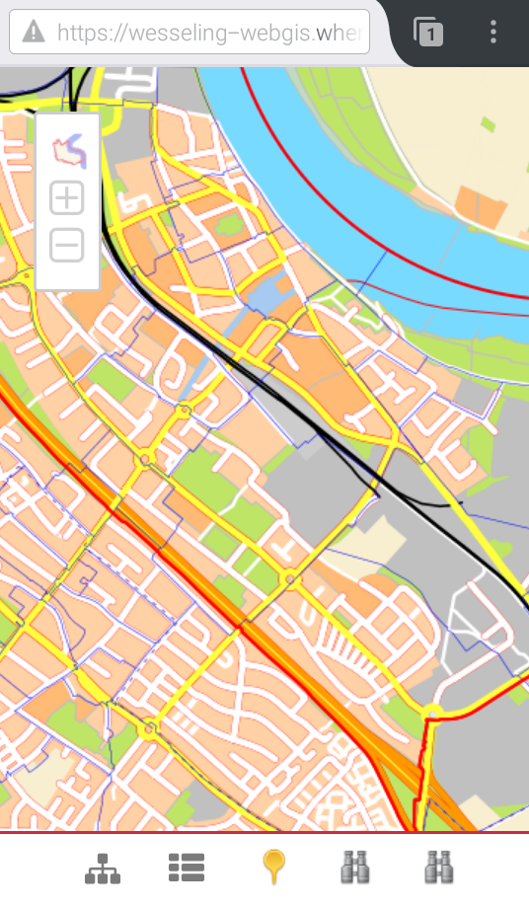
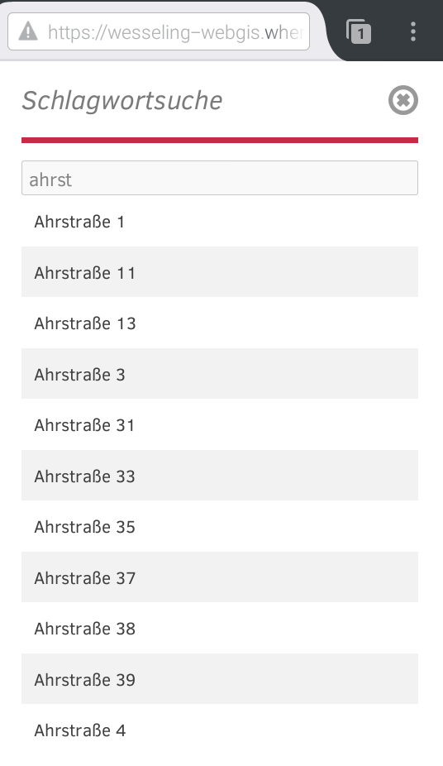
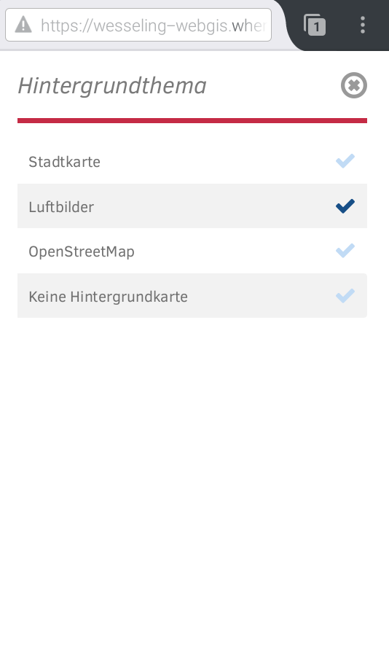

Mobile Anwendungen

Slide 12
Anwendungen zur Datenerfassung
Hausnummervergabe
Baumkataster
Aufbruchkataster
Verkehrsflächen
Pachtflächen
Kanalhöhenschein
...
Mapbender3 Digitizer im Einsatz!

Slide 13
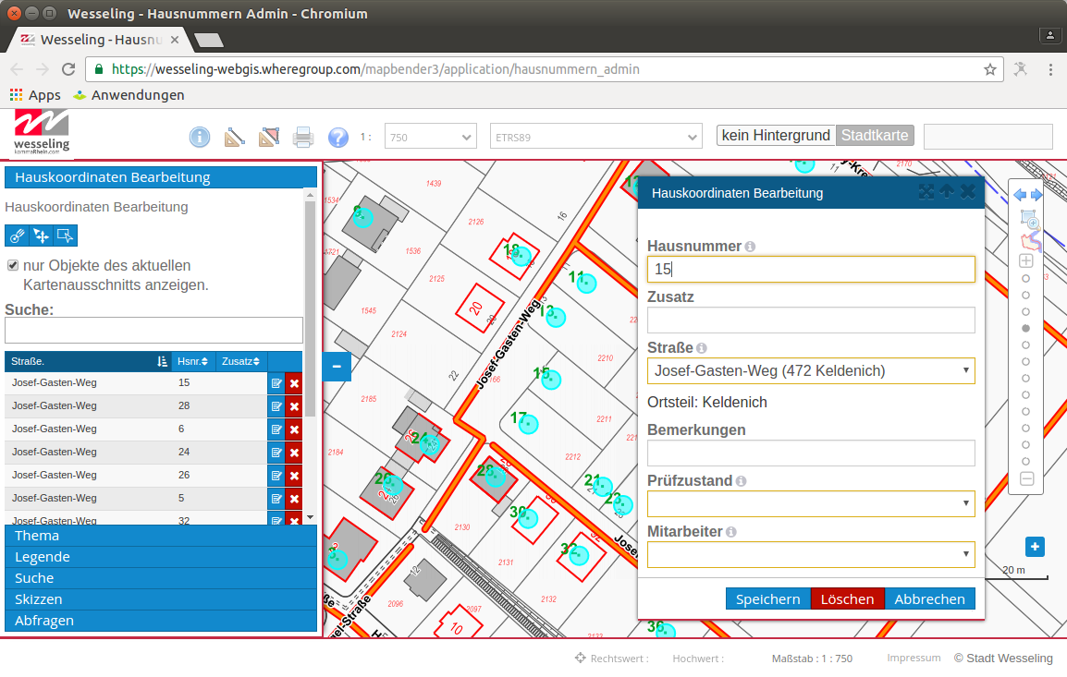
Hausnummernvergabe
Notes:
* Hausnummer wird vergeben, bevor das Haus gebaut wird (Bauantrag)
* einfache Erfassung von Punkten
* Speicherung der Daten in einer PostgreSQL Datenbank
* im Mapbender3 erfolgt die Konfiguration über eine yml-Datei
* Eingabe - direkt sichtbar für alle (Stadt, EBW, SWW, Kreis)
* Verteilung ins Intranet SWW/EBW, Weitergabe an Betriebsführungssoftware
* Nutzung durch den Kreis. Falsche Hausnummern können mit dem WMS abgeglichen werden.

Slide 14
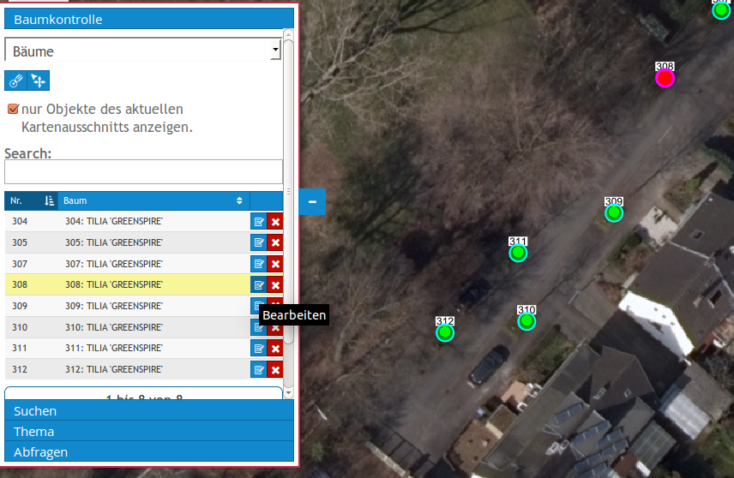
Baumerfassung und Kontrolle

Slide 15
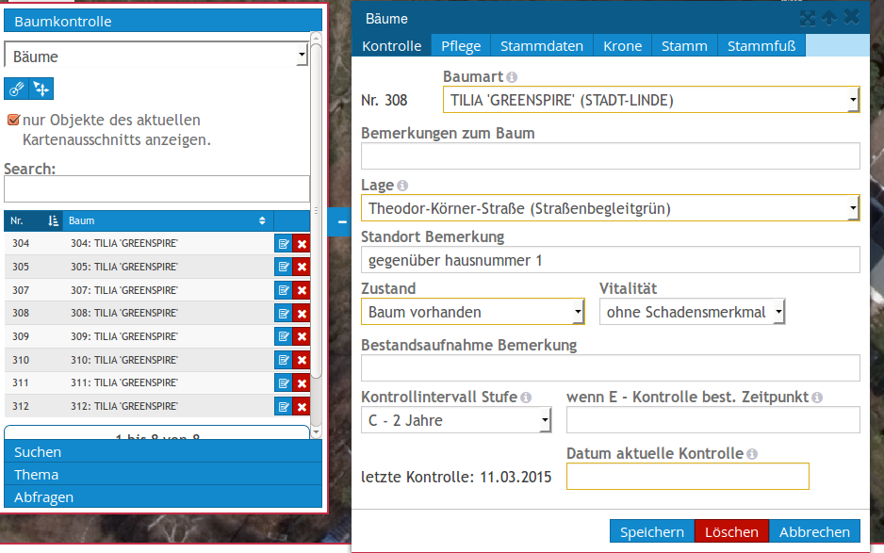
Dateneingaben

Slide 16
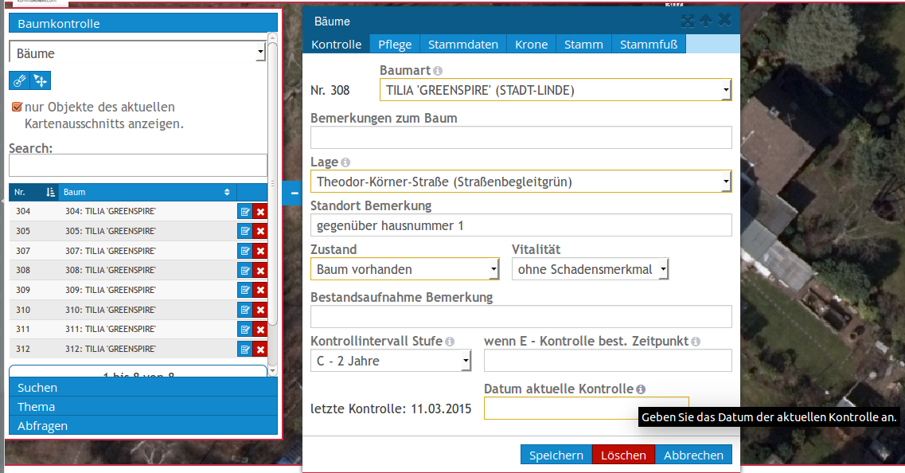
Dateneingabe über ein komplexes Formular

Slide 17
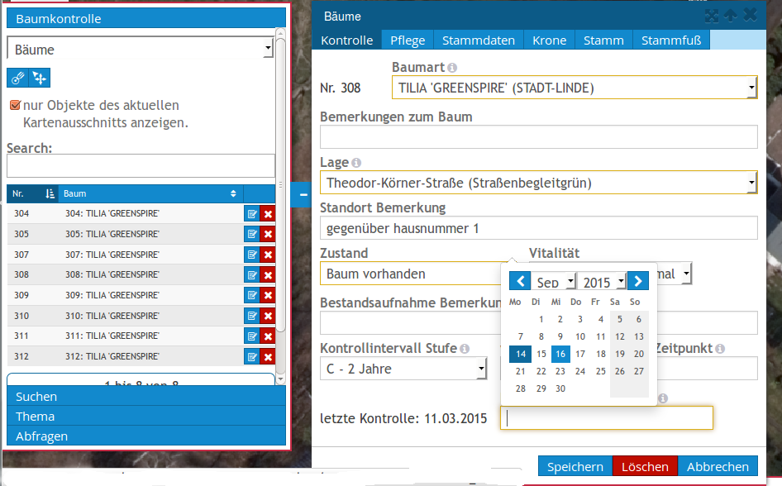
Datepicker

Slide 18
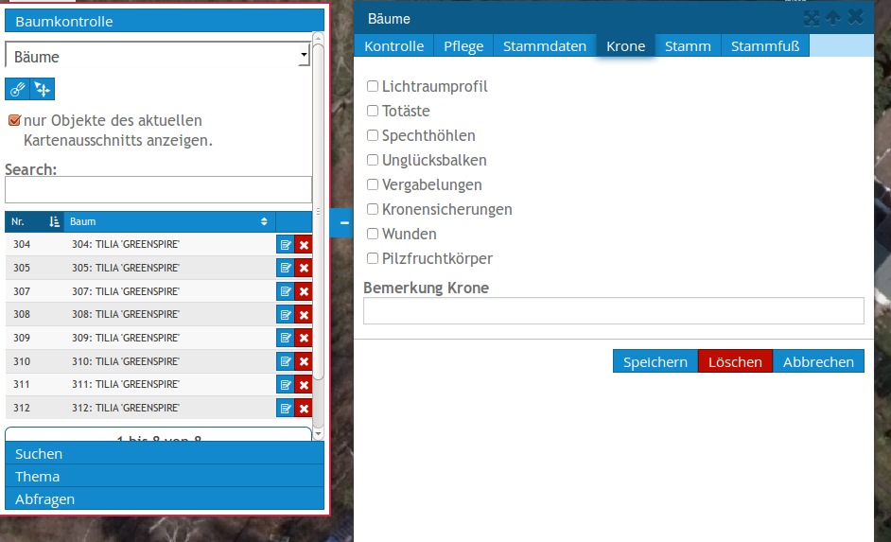
Reiterstruktur & Checkboxen

Slide 19
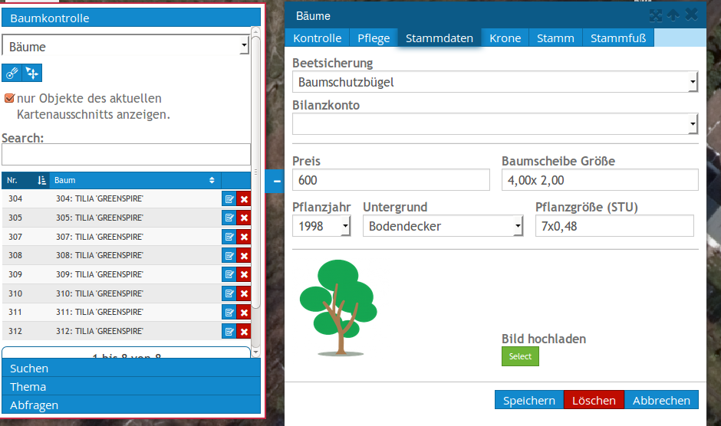
Formular mit Bildupload & -anzeige

Slide 20
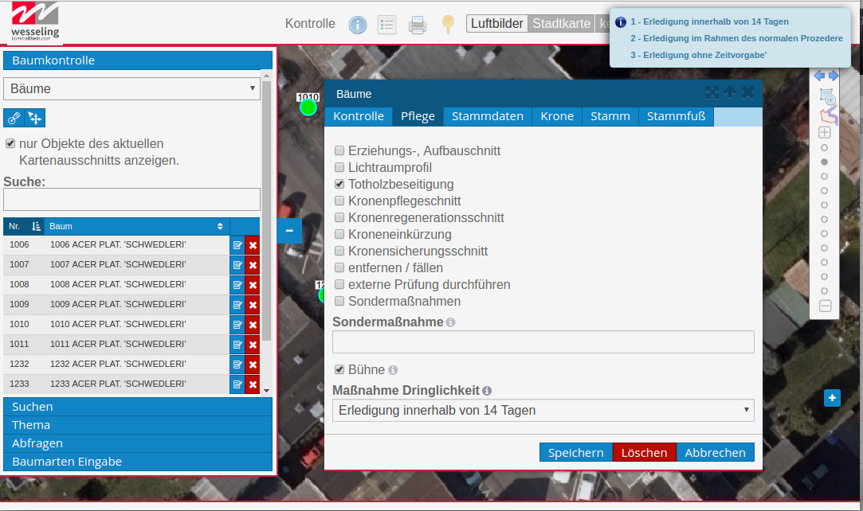
Pflegeauftrag erteilen

Slide 21
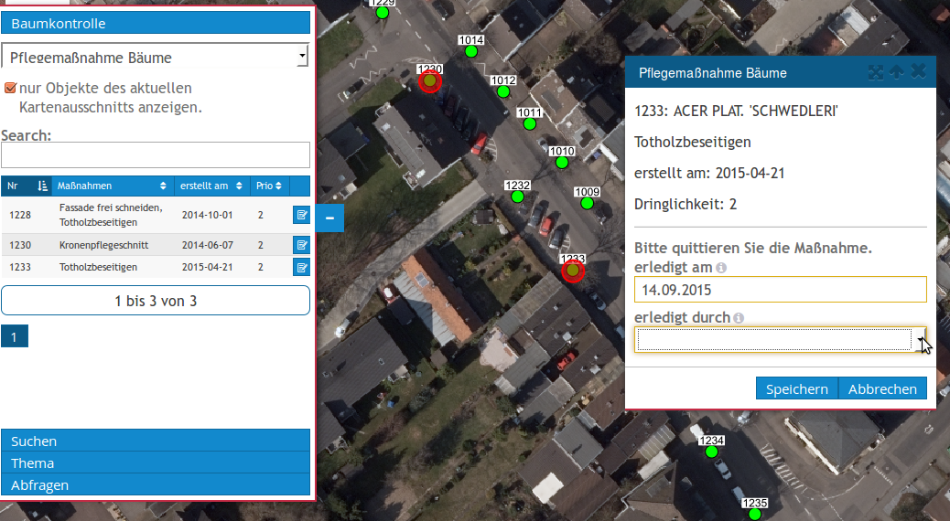
Pflegeteam - einfacher Formularaufbau

Slide 22
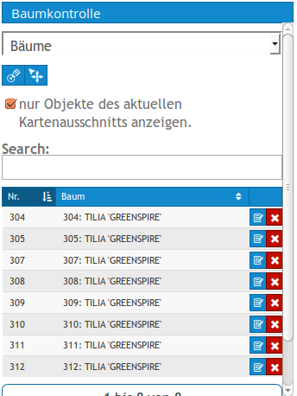
Konfiguration
Werkzeuge, Suche &
Tabellenansicht
baumkataster:
label: Bäume
....
toolset:
- type: drawPoint
- type: moveFeature
searchType: currentExtent
tableFields:
ausst_id:
label: Nr.
css: { width: 20% }
info:
label: Baum
css: { width: 80% }
bemerkungen_standort:
label: Bemerkung
visible: false
Notes:
Symfony2 – Web Application Framework
Doctrine – Datenbankabstraktion
OpenLayers – Kartenansicht
JQuery UI – Anwendungswidgets (Dialoge, Tabs, etc)
MapQuery – Verbindung OpenLayers/jQuery

Slide 23
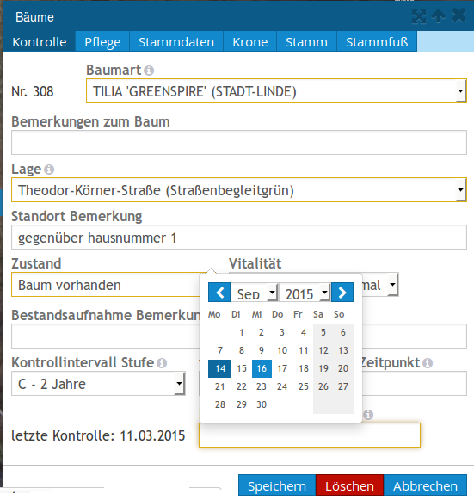
Konfiguration
Formular
- type: select
title: Baumart
name: art_id
mandatory: true
mandatoryText: Pflichtfeld
infoText: Pflichtfeld
css: { width: 84% }
connection: db_connection
sql: 'SELECT art_id, art FROM ….'
- type: input
title: 'Bemerkungen zum Baum'
name: baum_bem
Notes:
Symfony2 – Web Application Framework
Doctrine – Datenbankabstraktion
OpenLayers – Kartenansicht
JQuery UI – Anwendungswidgets (Dialoge, Tabs, etc)
MapQuery – Verbindung OpenLayers/jQuery

Slide 24
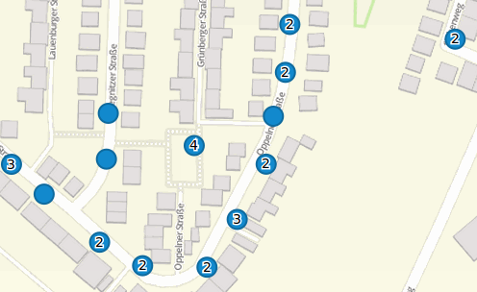
Clustering
baum:
...
clustering:
- scale: 10000
distance: 60
- scale: 2500
distance: 40
- scale: 1000
distance: 20
- scale: 500
distance: 1
disable: true
scale: Zoomstufe
distance: Distanz zwischen einzelne Features in Metern, die zusammengefügt werden.
disable: Schaltet Clustering ab

Slide 25
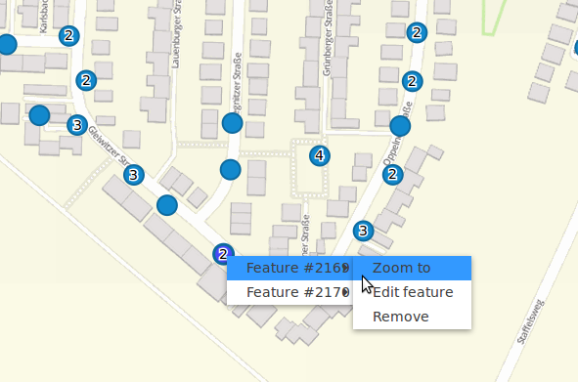
Kontextmenü
Zoom to: Auf den Kartenausschnitt des Objekts zoomen
Edit features: Sachdaten bearbeiten
Remove: Objekt löschen
poi:
...
useContextMenu: true
….

Slide 26
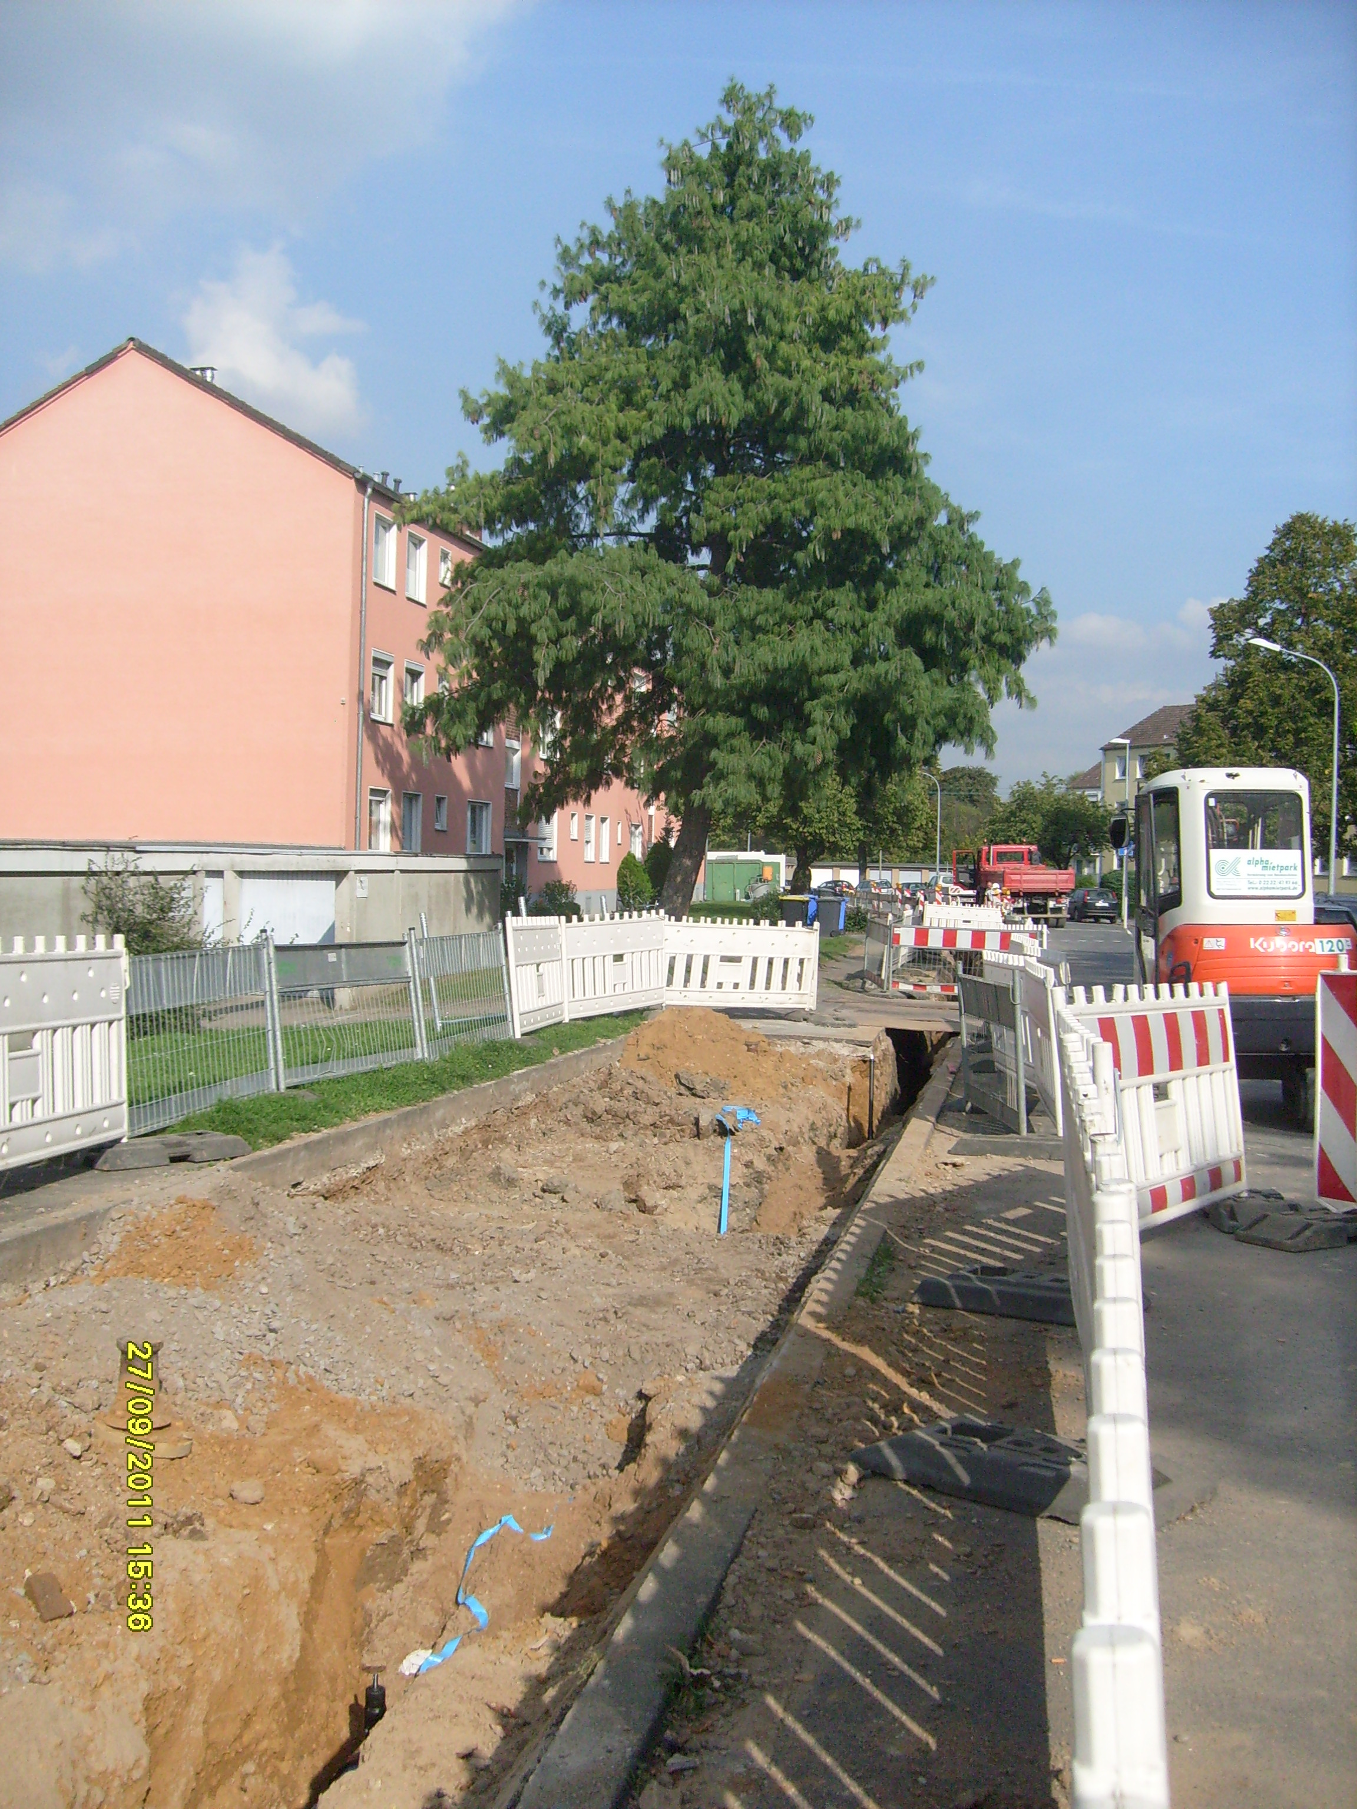
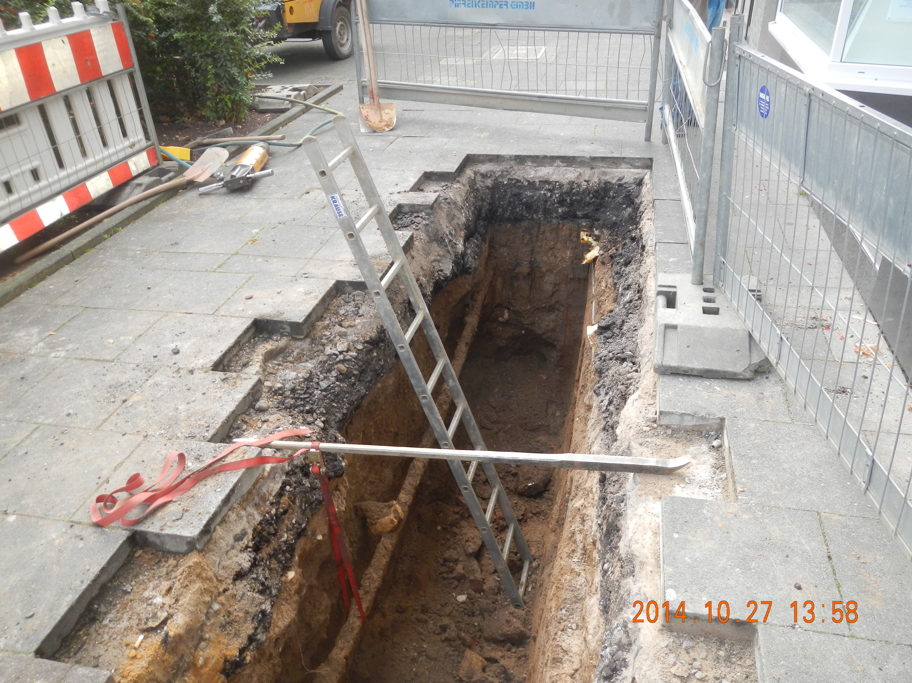
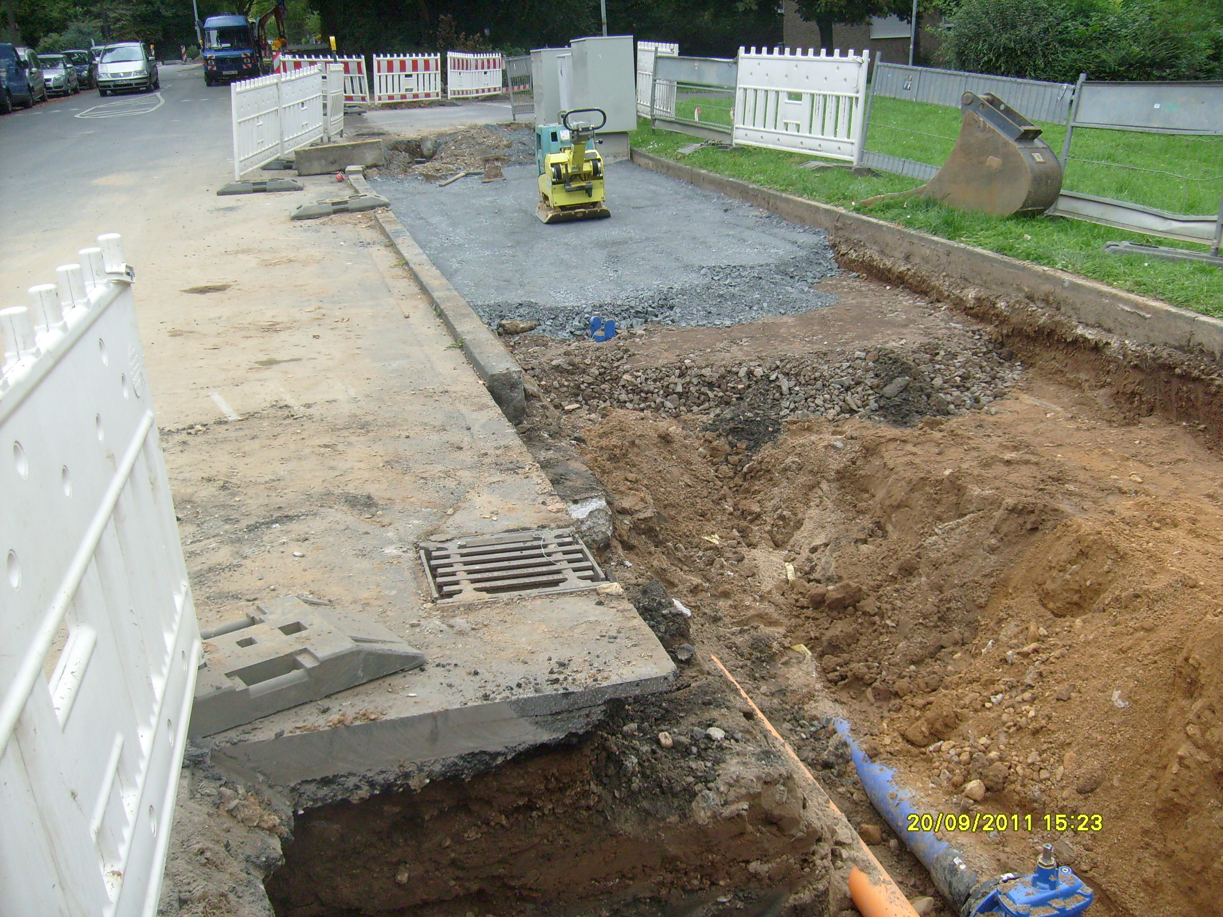
Aufbruchkataster
Notes:
* pro Jahr werden etwa 200 Aufbrüche genehmigt und dokumentiert
* Genehmigung bedeutet eine Formularausgabe
* Dokumentation bedeutet eine grobe Erfassung der Fläche und Hintergrundinformation

Slide 27
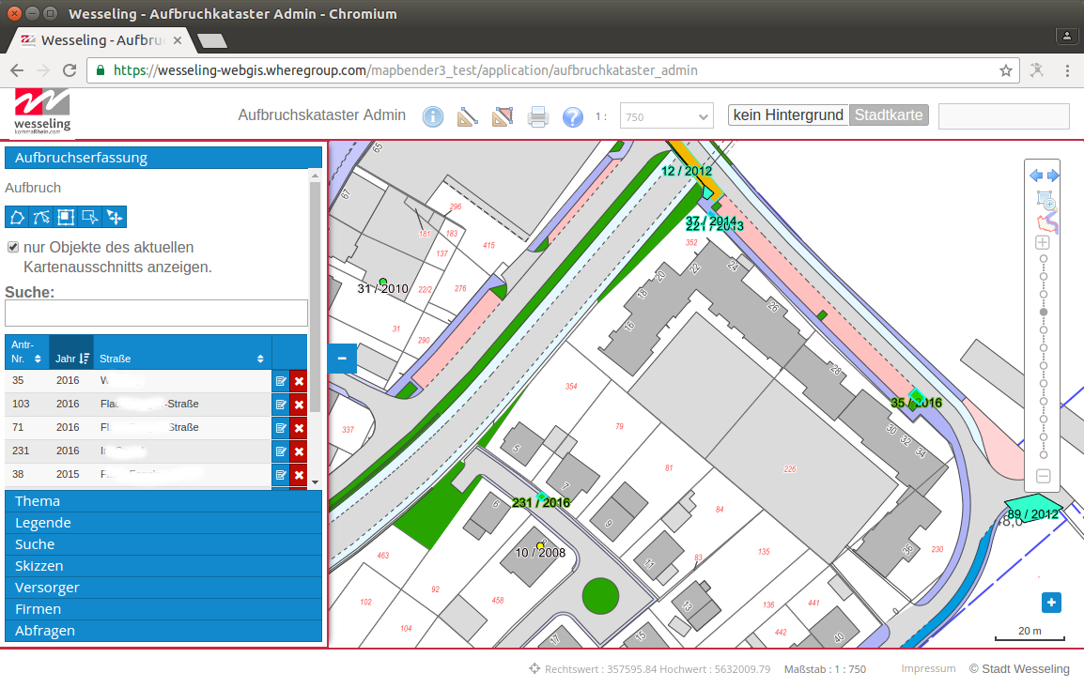
Aufbruchkataster Datenerfassung

Slide 28
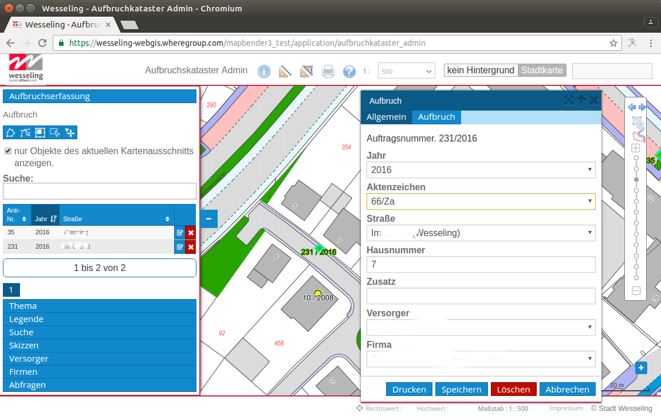
Aufbruchkataster Datenerfassung

Slide 29
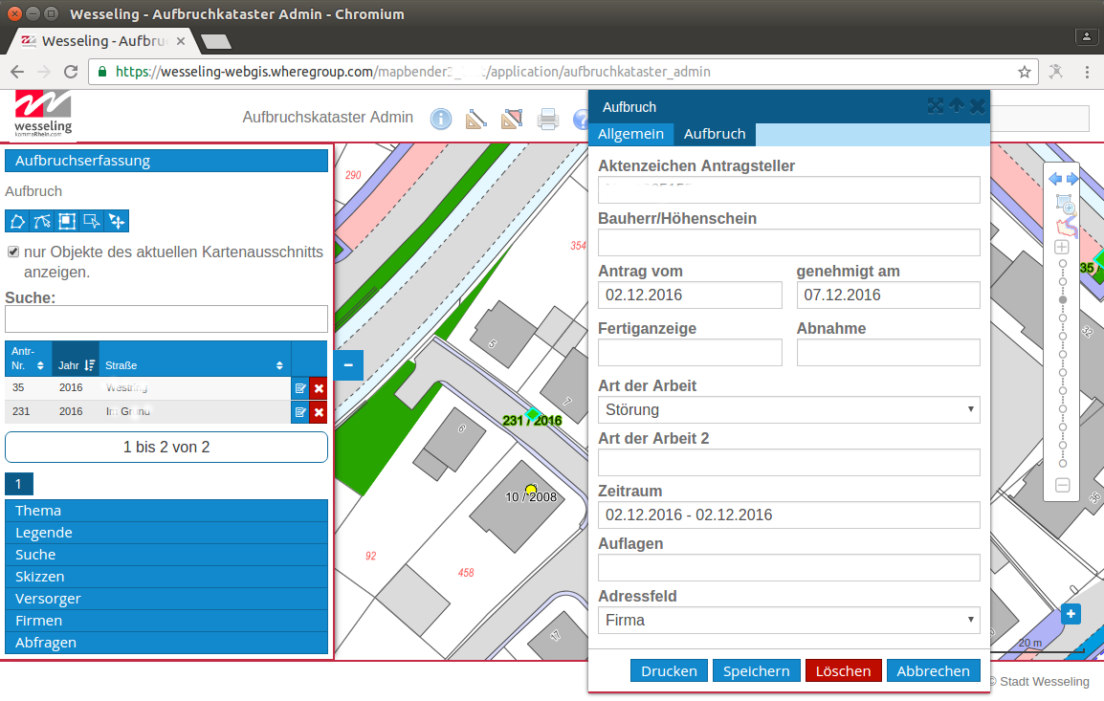
Aufbruchkataster Datenerfassung

Slide 30
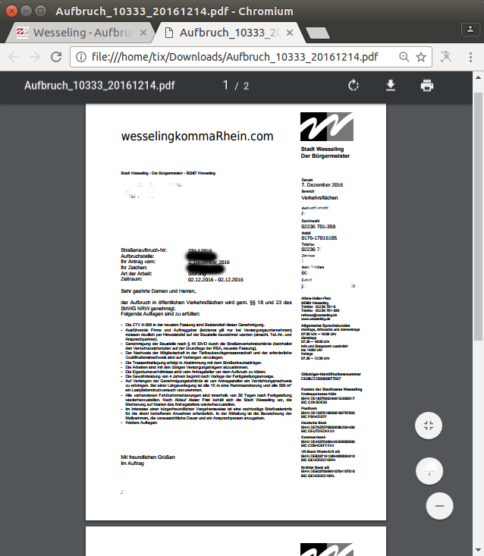
Aufbruchkataster Genehmigungsausgabe

Slide 31
Aufbruchkataster Konfiguration von Buttons und Aktionen
….
popup:
title: Aufbruch
width: 420px
buttons:
- text: Drucken
click: var pdfUri = "/printpdf/print?id=" + data.id;
location.href = Mapbender.configuration.application.urls.base + pdfUri;

Slide 32
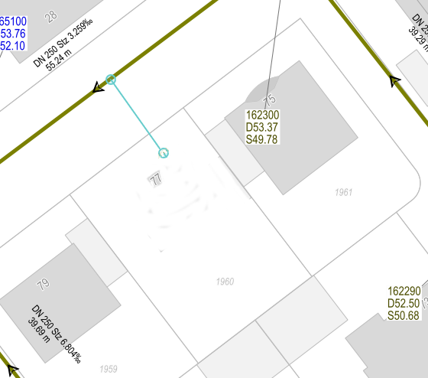
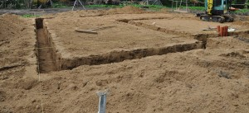
Kanalhöhenschein
?
Notes:
* Trigger zur Berechnung von Gefälle, Länge u.a. in der Datenbank
* Druckausgabe mit Sachdaten über Mapbender3
* Neu: Definition der gewünschten Spalten in der Mapbender3 Druckvorlage: wenn die Spalte vorliegt, wird diese im Druck ausgegeben
Erweiterbar: Aufruf über Infoausgabe oder Suche sind vorstellbar
* Neu: Farbe wird übernommen

Slide 33
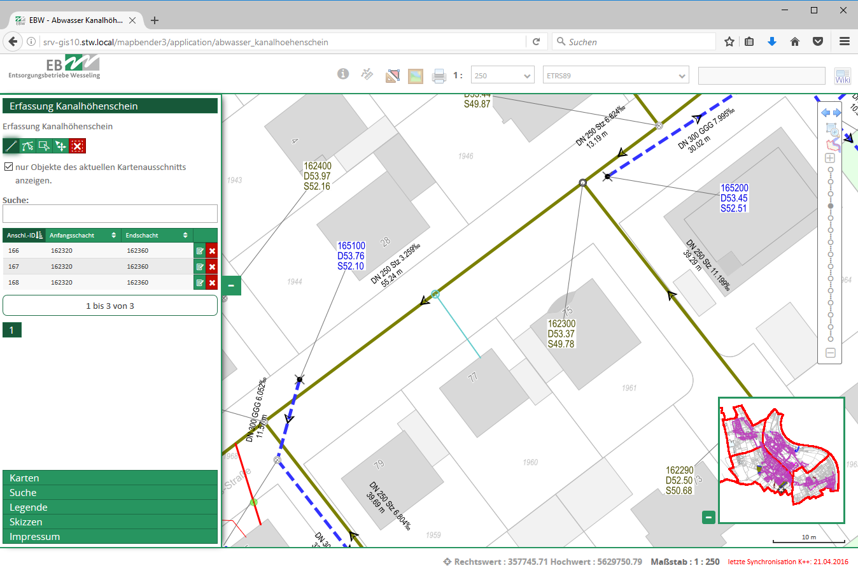
Kanalhöhenschein – Erfassung Verlauf

Slide 34
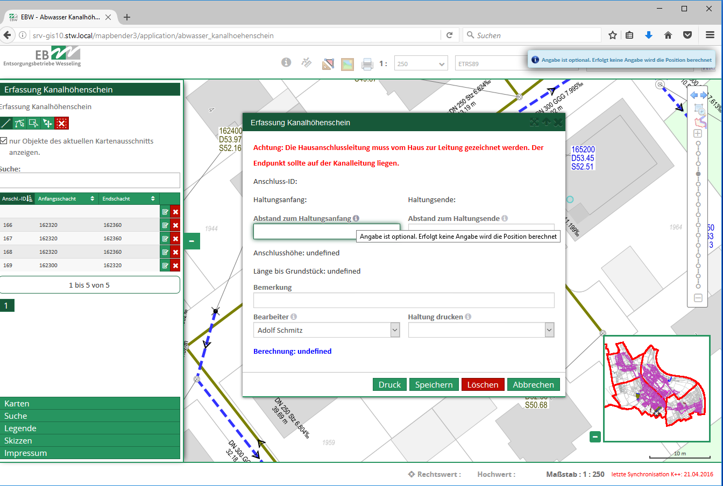
Kanalhöhenschein - Dateneingabe

Slide 35
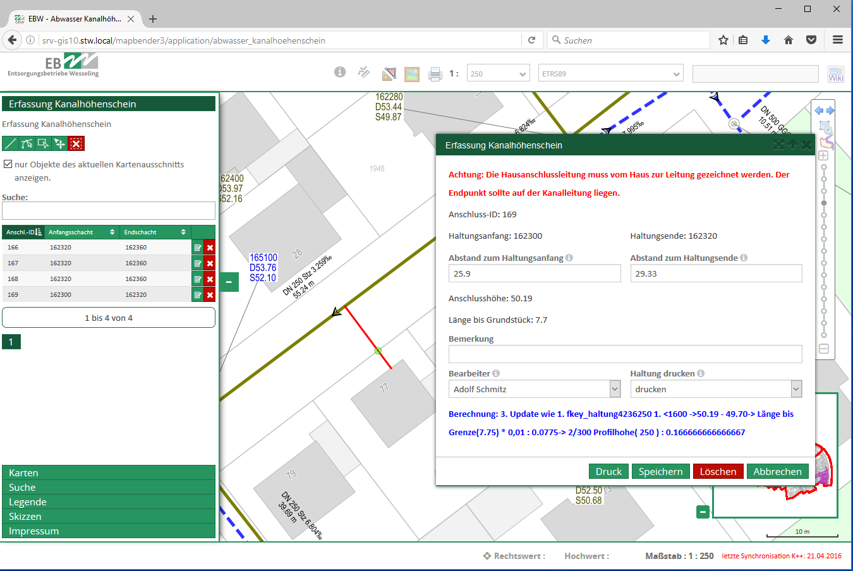
Kanalhöhenschein - Werteberechnung

Slide 36
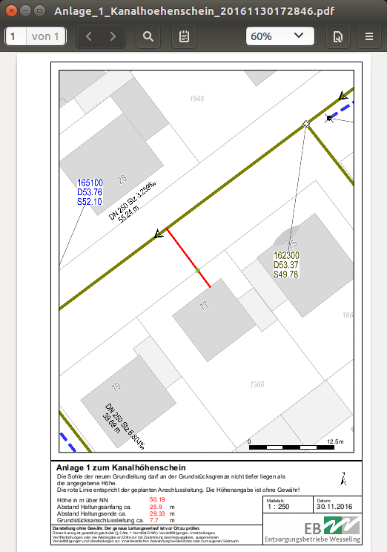
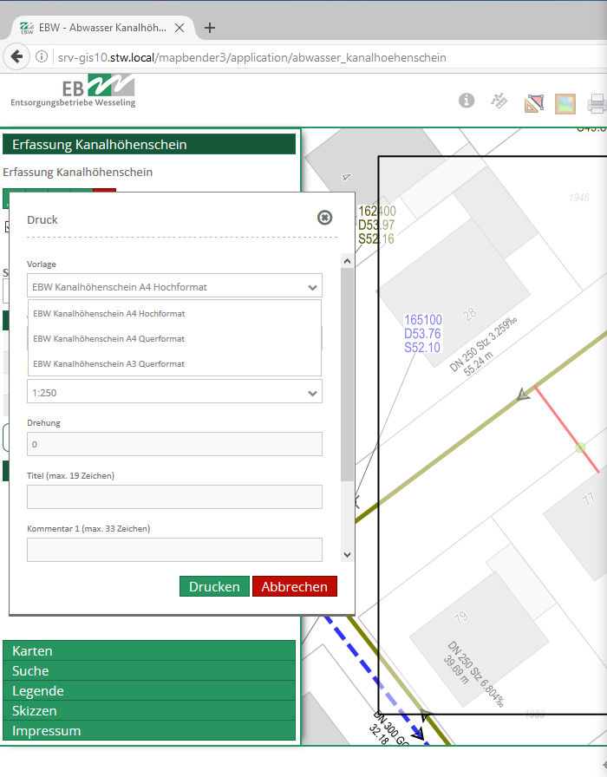
Kanalhöhenschein

Slide 37
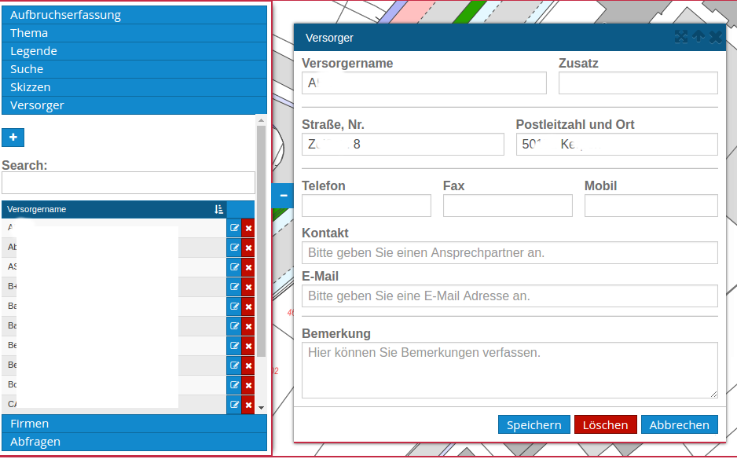
Erfassung von Sachdaten über den
Data Manager
Im Aufbruchkataster werden Angaben zu Firmen und
Versorgern
benötigt
Im Baumkataster
werden Baumarten benötigt
Daten ohne
Geomdaten
Notes:
Erfassung von Daten ohne Geometrie
Konfiguration in Mapbender3 erfolgt wie beim Digitizer über yml-Dateien

Slide 38
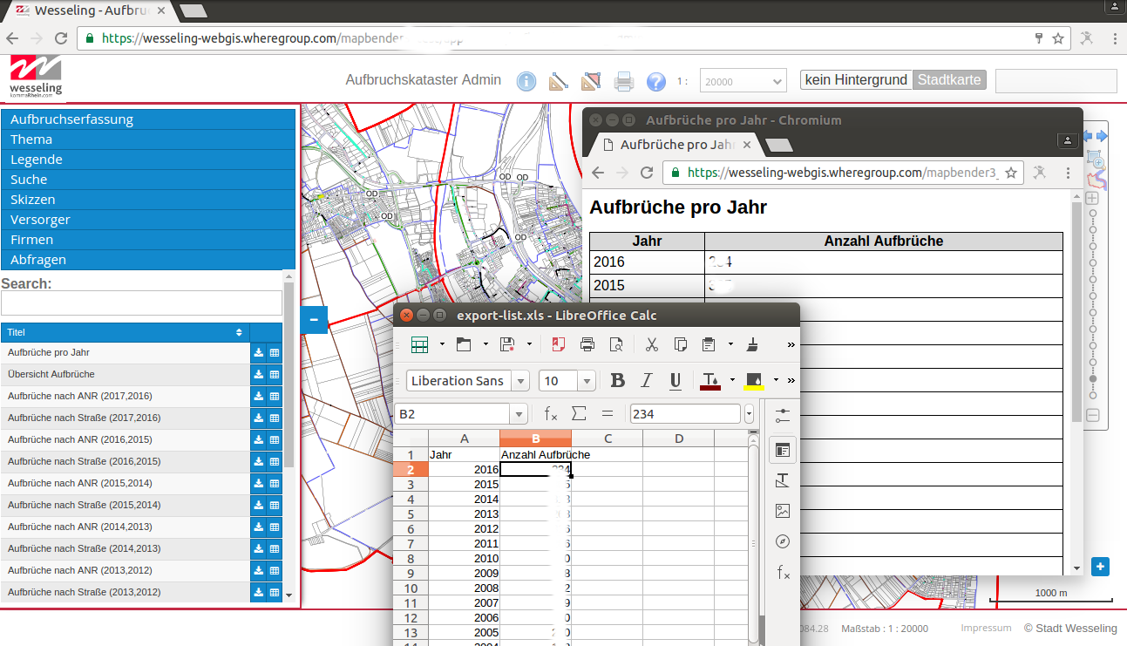
Analyse von Daten über den Query Manager
Notes:
Analyse der Daten über Query Manager
* Ausgabe als Html
* Ausgabe als Excelliste
* Erweiterbar: Anwender darf selbst SQLs definieren (ist konfigurierbar)

Slide 39


Mapbender3 Neuerungen
Entwicklung erfolgte generisch, ist also konfigurierbar
… bald in Mapbender3
  Digitizer Neuerungen
  Query Manager
  Data Manager
  Druckausgabe mit Sachdaten
Siehe auch Vortrag und Video der FOSSGIS 2016
  https://frab.fossgis-konferenz.de/de/2016/public/events/5022
  TIB AV-Portal https://av.tib.eu/media/19727?80
Notes:
Integrierte Hilfeseiten
Auskunftskripte Kanal, Verkehr
ALKIS Suche, Information, Anzeige
Schadensmeldung Online

Slide 40
Vielen Dank
Astrid Emde astrid.emde@wheregroup.com
Mit freundlicher Unterstützung
Creative Commons Share Alike License 3.0
Copyright © 2016: Astrid Emde

